Slide 1


Seminář pro potenciální žadatele 31.10.2017
IROP – Rozvoj infrastruktury pro kvalitní vzdělávání všech věkových skupin
VAZBA NA VÝZVU ŘO IROP Č. 68 ZVYŠOVÁNÍ KVALITY A DOSTUPNOSTI INFRASTRUKTURY PRO VZDĚLÁVÁNÍ A CELOŽIVOTNÍ UČENÍ - integrované projekty CLLD

Slide 2

Program semináře
Základní informace o výzvě
Popis podporovaných aktivit
Způsob hodnocení integrovaných projektů v rámci CLLD
Základní informace k systému pro předkládání žádosti IS KP14+

Slide 3
Základní informace o výzvě
MAS Chrudimsko – IROP Rozvoj infrastruktury pro kvalitní vzdělávání všech věkových skupin
Číslo výzvy bude uvedeno v textu výzvy
Celková částka dotace z Evropského fondu pro regionální rozvoj pro výzvu:
11 802 550 Kč
Dotace z EFRR: 95 % způsobilých výdajů, příjemce 5 %
Forma financování: ex-post (blíže v Obecných pravidlech)
Minimální výše způsobilých výdajů není omezena
Maximální výše způsobilých výdajů bude stanovena ve výzvě
Předpokládané vyhlášení výzvy MAS: konec listopadu 2017
Předpokládané uzavření výzvy MAS: leden 2018

Slide 4
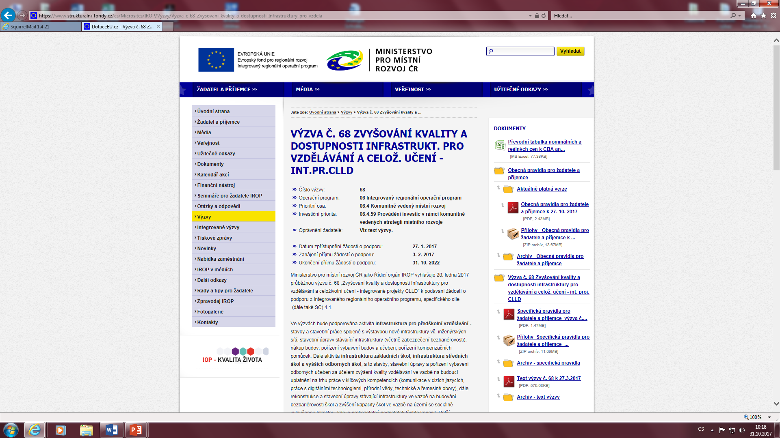
Výzva č. 68 IROP
https://www.strukturalni-fondy.cz/cs/Microsites/IROP/Vyzvy/Vyzva-c-68-Zvysovani-kvality-a-dostupnosti-Infrastruktury-pro-vzdela
Výzva MAS se řídí pravidly výzvy č.68 IROP

Slide 5
Základní informace o výzvě
Termíny realizace
Datum zahájení realizace projektu:
Datem zahájení realizace projektu se rozumí datum prvního právního úkonu týkajícího se aktivit projektu, na které jsou vynaloženy způsobilé výdaje. Datum zahájení realizace projektu může být stanoven nejdříve na 1. 1. 2014, a to i v případě, že první právní úkon byl učiněn před tímto datem.
Datum ukončení realizace projektu
Ukončení realizace projektu znamená prokazatelné uzavření všech aktivit projektu. Tuto skutečnost je třeba doložit kromě vlastních výstupů projektu protokolem o předání a převzetí díla (např. dodávky staveb, přístrojů a zařízení, dokladem o kolaudaci, dokladem o zprovoznění) a fotodokumentací. Datum podepsání protokolu o předání a převzetí díla a odstranění vad a nedodělků bránících užívání díla nesmí překročit termín ukončení realizace projektu uvedený v právním aktu. Pokud není k datu ukončení realizace projektu vydán kolaudační souhlas, musí ho příjemce doložit s první Zprávou o udržitelnosti projektu, případně se Zprávou o udržitelnosti projektu následující po ukončení zkušebního provozu.
Realizace projektu musí být ukončena nejpozději: dle výzvy
Realizace projektu nesmí být ukončena před podáním žádosti o podporu v MS2014+
Místo realizace projektů
Území MAS vymezené ve schválené strategii CLLD. Rozhodující není sídlo žadatele, ale místo realizace projektu. Sídlo firmy se může lišit od místa realizace projektu.

Slide 6
Typy podporovaných projektů
Aktivita Infrastruktura pro předškolní vzdělávání
- Stavby, stavební úpravy a pořízení vybavení za účelem zajištění dostatečné kapacity kvalitních a cenově dostupných zařízení péče o děti do tří let, dětských skupin a mateřských škol v území, kde je prokazatelný nedostatek těchto kapacit
Aktivita Infrastruktura základních škol, Infrastruktura středních škol a vyšších odborných škol
- Stavby, stavební úpravy a pořízení vybavení odborných učeben za účelem zvýšení kvality vzdělávání ve vazbě na budoucí uplatnění na trhu práce v klíčových kompetencích (komunikace v cizích jazycích, práce s digitálními technologiemi, přírodní vědy, technické a řemeslné obory).
- Rekonstrukce a stavební úpravy stávající infrastruktury ve vazbě na budování bezbariérovosti škol.
- Zvýšení kapacit škol ve vazbě na území se sociálně vyloučenou lokalitou, kde je prokazatelný nedostatek těchto kapacit.
Aktivita Infrastruktura pro zájmové, neformální a celoživotní vzdělávání
- Stavební úpravy a pořízení vybavení odborných učeben za účelem zvýšení kvality vzdělávání ve vazbě budoucí uplatnění na trhu práce v klíčových kompetencích (komunikace v cizích jazycích, práce s digitálními technologiemi, přírodní vědy, technické a řemeslné obory).

Slide 7
Věcné zaměření výzvy
V jedné žádosti o podporu nelze kombinovat aktivity „Infrastruktura pro předškolní vzdělávání“, „Infrastruktura základních škol“, „Infrastruktura středních škol a vyšších odborných škol“ a „Infrastruktura pro zájmové, neformální a celoživotní vzdělávání“.
Jeden žadatel může předložit více žádostí o podporu.

Slide 8
Oprávnění žadatelé
Společné pro všechny aktivity: Kraje, organizace zřizované nebo zakládané kraji, obce, organizace zřizované nebo zakládané obcemi, nestátní neziskové organizace, církve, církevní organizace, organizační složky státu, příspěvkové organizace organizačních složek státu
Aktivita Infrastruktura pro předškolní vzdělávání: Zařízení péče o děti do 3 let, školy a školská zařízení v oblasti předškolního vzdělávání, další subjekty podílející se na realizaci vzdělávacích aktivit v oblasti předškolního vzdělávání a péče o děti
Aktivita Infrastruktura základních škol: Školy a školská zařízení v oblasti základního vzdělávání, další subjekty podílející se na realizaci vzdělávacích aktivit
Aktivita Infrastruktura středních škol a vyšších odborných škol: Školy a školská zařízení v oblasti středního vzdělávání a vyšší odborné školy, další subjekty podílející se na realizaci vzdělávacích aktivit
Aktivita Infrastruktura pro zájmové a neformální vzdělávání: Školy a školská zařízení v oblasti předškolního, základního a středního vzdělávání a vyšší odborné školy, další subjekty podílející se na realizaci vzdělávacích aktivit

Slide 9
Cílové skupiny
Společné pro všechny aktivity • Osoby sociálně vyloučené, osoby ohrožené sociálním vyloučením, osoby se speciálními vzdělávacími potřebami, pedagogičtí pracovníci, pracovníci a dobrovolní pracovníci organizací působících v oblasti vzdělávání nebo asistenčních služeb
Infrastruktura pro předškolní vzdělávání Děti do 3 let, děti v předškolním vzdělávání
Infrastruktura základních, středních a vyšších odborných škol Žáci (studenti)
Infrastruktura pro zájmové a neformální vzdělávání Žáci (studenti), děti předškolního vzdělávání, pracovníci a dobrovolní pracovníci organizací působících v oblasti neformálního a zájmového vzdělávání dětí a mládeže, dospělí v dalším vzdělávání

Slide 10
Popis podporovaných aktivit
Aktivita Infrastruktura pro předškolní vzdělání
Podporovány jsou aktivity zaměřené na zvýšení nedostatečné kapacity kvalitních a cenově dostupných zařízení péče o děti v předškolním věku v území, kde je prokazatelný nedostatek těchto zařízení. Cílem je umožnit lepší zapojení rodičů s dětmi předškolního věku na trh práce.
V případě, že krajská hygienická stanice udělila výjimku k dočasnému zvýšení kapacit mateřské školy (třídy), lze v projektu zařízení rekonstruovat tak, aby výjimka již nebyla potřeba. Kapacita podpořeného zařízení uvedená v Rejstříku škol a školských zařízení při podání žádosti o podporu musí zůstat po ukončení realizace projektu zachována, příp. bude navýšena.
Stanovisko krajské hygienické stanice musí být součástí žádosti o podporu.
Údaj o kapacitě zařízení uvede žadatel ve Studii proveditelnosti v popisu projektu. Kapacita mateřských škol, zapsaných v Rejstříku škol a školských zařízení, bude ověřována v tomto rejstříku. Kapacita dětských skupin, zapsaných v Evidenci dětských skupin, bude ověřovaná v této evidenci.
Projektové záměry musí být v souladu s Místním akčním plánem vzdělávání (MAP)

Slide 11

Popis podporovaných aktivit – způsobilé výdaje
Aktivita Infrastruktura pro předškolní vzdělání
Podpora může být poskytnuta na zvýšení kapacity zařízení, které zajišťuje péči, výchovu a vzdělávání dětí ve věku do 3 let a v předškolním věku.
Podporované aktivity jsou rozdělené na hlavní a vedlejší
Na hlavní aktivity projektu musí být vynaloženo minimálně 85% celkových způsobilých výdajů projektu. Hlavní aktivity projektu jsou ty aktivity, které vedou k naplnění cílů a indikátorů projektu.
Hlavní podporované aktivity:
▪ Stavby a stavební práce spojené s výstavbou nové infrastruktury včetně vybudování přípojky pro přivedení inženýrských sítí
▪ Rekonstrukce a stavební úpravy stávající infrastruktury (včetně zabezpečení bezbariérovosti dle vyhlášky č. 398/2009 Sb.)
▪ Nákup pozemků a staveb (nemovitostí) – cena pozemku nesmí přesáhnou 10% celkových způsobilých výdajů
▪ Pořízení vybavení budov a učeben
▪ Pořízení kompenzačních pomůcek (Pořízený majetek podléhá kontrole a při nákupu vybavení důrazně upozorňujeme příjemce, že je potřeba udržet výstupy z projektu po celou dobu udržitelnosti – tj. pět let od provedené poslední platby příjemci ze strany ŘO IROP a evidovat je.

Slide 12
Popis podporovaných aktivit – způsobilé výdaje
Aktivita Infrastruktura pro předškolní vzdělání
Vedlejší podporované aktivity
Demolice související s realizací projektu
Pořízení bezpečnostních prvků a zařízení, osvětlení, elektronického a mechanického zabezpečení
Pořízení herních prvků
Úpravy venkovního prostranství (přístupové cesty v areálu, zeleň hřiště a herní prvky
Projektová dokumentace, EIA
Zabezpečení výstavby (technický dozor investora, BOZP, autorský dozor)
Pořízení služeb bezprostředně souvisejících s realizací projektu
Povinná publicita
Na vedlejší aktivity projektu může být vynaloženo maximálně 15% celkových způsobilých výdajů projektu

Slide 13
Popis podporovaných aktivit
Aktivita Infrastruktura pro předškolní vzdělání
Hlavní zaměření projektu musí být ve vazbě na zvýšení nedostatečné kapacity zařízení péče o děti v předškolním věku v území, kde je prokazatelný nedostatek těchto zařízení. Ve vazbě na hlavní zaměření projektu lze dále realizovat aktivity vedoucí k sociální inkluzi (nákup kompenzačních pomůcek). Kompenzační pomůcky budou podporovány, budou-li součástí projektu další opatření, nikoli jako samostatný projekt. Potřebnost pořízení kompenzačních pomůcek musí být odůvodněna ve Studii proveditelnosti. V době udržitelnosti může zařízení bezplatně zapůjčovat kompenzační pomůcky ostatním zařízením péče o děti v předškolním věku, pokud byla tato skutečnost uvedena v žádosti o podporu (ve Studii proveditelnosti).
V případě řádného zdůvodnění lze ostatním zařízením péče o děti v předškolním věku zapůjčovat bezplatně kompenzační pomůcky také po předchozím souhlasu ŘO IROP a to i v případě, kdy to nebylo uvedeno v žádosti o podporu. Pokud dojde k zapůjčení kompenzační pomůcky bez přechozího souhlasu ŘO IROP, vystavuje se příjemce riziku krácení dotace dle přílohy č. 2A – 2D Pravidel.
Předmětem podpory nemůže být rekonstrukce objektů z důvodu špatného technického stavu objektu bez navýšení kapacity podporovaného zařízení. Tato výzva není určena pro rekonstrukce stávajících budov pouze z důvodu nevyhovujícího technického stavu.

Slide 14
Popis podporovaných aktivit
Aktivita Infrastruktura pro předškolní vzdělání
UPOZORNĚNÍ
V případě, že dojde v mateřské škole (provozované podle zákona č. 561/2004Sb.)
k navýšení kapacity zařízení minimálně o 16 dětí (do navýšení kapacity se započítává i modernizace objektu z důvodu trvalého zachování kapacity, pro kterou je nyní udělena výjimka Krajské hygienické stanice) jsou v plné míře způsobilé všechny výdaje na hlavní i vedlejší aktivity projektu.
k navýšení kapacity zařízení o méně než 16 dětí, jsou plně způsobilé pouze výdaje související s rozšířením kapacity kmenových tříd, nákup kompenzačních pomůcek a stavební úpravy budovy spojené s bezbariérovostí. Ostatní výdaje na hlavní a vedlejší aktivity jsou způsobilé v poměrné části dle navýšené kapacity a stávající kapacity vycházející z Rejstříku škol a školských zařízení.
V ostatních typech podporovaných zařízení při budování zcela nového zařízení či při přesunu stávajícího zařízení do nových prostor nebo odkupu stávajících prostor za účelem navýšení stávající kapacity jsou způsobilé výdaje související s projektem hrazeny v plné míře. Při rozšiřování stávajícího zařízení jsou způsobilé pouze výdaje spojené s rozšířením stávající kapacity, nákup kompenzačních pomůcek a stavební úpravy budovy spojené s bezbariérovostí. Ostatní výdaje na hlavní a vedlejší aktivity jsou způsobilé v poměrné části dle navýšené kapacity a stávající kapacity.

Slide 15
Popis podporovaných aktivit
Aktivita Infrastruktura základních škol
Podpora může být poskytnuta na podporu infrastruktury škol a školských zařízení pro základní vzdělávání podle zákona č. 561/2004 Sb., školský zákon, ve znění pozdějších předpisů, zapsaných v Rejstříku škol a školských zařízení k datu vyhlášení výzvy MAS.
Projektové záměry musí být v souladu s Místním akčním plánem vzdělávání(MAP)
Podporované aktivity jsou rozdělené na hlavní a vedlejší.
Na hlavní aktivitu projektu musí být vynaloženo minimálně 85 % celkových způsobilých výdajů projektu. Hlavní aktivitou projektu jsou ty aktivity, které vedou k naplnění cílů a indikátorů projektu.
Na vedlejší aktivity projektu může být vynaloženo maximálně 15 % celkových způsobilých výdajů projektu. Část výdajů na vedlejší aktivity projektu nad 15 % celkových způsobilých výdajů projektu musí být v rozpočtu projektu uvedena jako nezpůsobilý výdaj.
UPOZORNĚNÍ Rozložení výdajů na hlavní a vedlejší aktivity projektu je předmětem kontroly CRR při závěrečném ověření způsobilosti projektu.

Slide 16
Podporované aktivity
Aktivita Infrastruktura základních škol
Hlavní podporované aktivity
▪ Stavby a stavební práce spojené s výstavbou nové infrastruktury základních škol včetně vybudování přípojky pro přivedení inženýrských sítí
▪ Rekonstrukce a stavební úpravy stávající infrastruktury (včetně zabezpečení bezbariérovosti dle vyhlášky č. 398/2009 Sb.)
▪ Nákup pozemků a staveb (nemovitostí)
▪ Pořízení vybavení budov a učeben
▪ Pořízení kompenzačních pomůcek
▪ Zajištění vnitřní konektivity školy a připojení k internetu
▪ Budování bezbariérovosti škol
▪ Ve správním obvodu obce s rozšířenou působností, ve kterém se nachází sociálně vyloučená lokalita navíc rozšiřování kapacit kmenových učeben

Slide 17
Podporované aktivity
Aktivita Infrastruktura základních škol
Hlavní zaměření projektu musí vést k:
a) zvýšení kvality vzdělávání v klíčových kompetencích ve vazbě na budoucí uplatnění na trhu práce v klíčových kompetencích:
- komunikace v cizích jazycích, přírodní vědy, technické a řemeslné obory, práce s digitálními technologiemi,
b)budování bezbariérovosti,
c) zajištění vnitřní konektivity a připojení k internetu,
d) rozšiřování kapacit kmenových učeben ve vazbě na sociální inkluzi či demografickou potřebnost ve správním obvodu obcí s rozšířenou působností se sociálně vyloučenou lokalitou Ve vazbě na jednu nebo více aktivit pod písmeny a) – d) lze dále realizovat aktivity vedoucí k sociální inkluzi (nákup kompenzačních pomůcek, stavební úpravy a vybavení poradenských pracovišť).
Klíčová kompetence práce s digitálními technologiemi bude podporována pouze ve vazbě na další klíčové kompetence, tedy ve vazbě na komunikaci v cizím jazyce, přírodní vědy, technické a řemeslné obory.
Odborná učebna počítačů sloužící k výuce informatiky je relevantním záměrem, pokud bude uvedena v MAP v seznamu projektových záměrů.
V projektu v této výzvě je možné zajistit bezbariérovost celé základní školy včetně přístupu do školních družin a školních klubů v areálu školy.
Bezbariérovost školní družiny/klubu nelze realizovat jako samostatný projekt. V projektu není možné navyšovat kapacity školních družin/klubů.
Ve výzvě není možné financovat výstavbu nové ZŠ ve smyslu nového IZO (Identifikátor školy/zařízení).
Předmětem podpory nemůže být rekonstrukce stávajících školních budov pouze z důvodu nevyhovujícího technického stavu.

Slide 18
Popis podporovaných aktivit
Aktivita Infrastruktura základních škol
Infrastruktura středních škol a vyšších odborných škol
Způsobilé výdaje pro hlavní aktivitu projektu ➢Stavba
stavby, přístavby, nástavby, stavební úpravy a modernizace budov sloužící základnímu vzdělávání: laboratoře, dílny, odborné a specializované učebny a výukové prostory ve vazbě na klíčové kompetence IROP, nezbytné zázemí těchto učeben (např. šatny k dílnám, sociální zázemí, přípravny, sklady pomůcek, úklidové komory),
odborné kabinety ve vazbě na klíčové kompetence IROP,
o školní poradenské pracoviště v budově školy,
o chodby, vstupní a spojovací prostory nezbytné pro propojení nově vybudovaných prostor,
stavby a stavební úpravy objektu dle vyhlášky č. 398/2009 Sb. související s podporou sociální inkluze v celé budově (např. zajištění bezbariérového přístupu),
budování a modernizace související inženýrské sítě (vodovod, kanalizace, plyn, elektrické vedení) v rámci stavby, která je součástí projektu a projektové dokumentace stavby (způsobilým výdajem je přípojka realizovaná i mimo pozemek hlavní stavby, pokud je tato přípojka součástí projektové dokumentace a souvisí s realizovaným projektem),
ve správním obvodu obce s rozšířenou působností ve kterém se nachází sociálně vyloučená lokalita navíc:
o nové kmenové učebny za účelem rozšíření kapacity školy, šatny a toalety pro potřeby nově vybudovaných kapacit,
o nové kabinety ve vazbě na rozšiřování kapacit školy.
UPOZORNĚNÍ Učebny, výukové prostory, kabinety a další školní pracoviště podpořené z IROP musí být vždy bezbariérově dostupné. Základním požadavkem je zajištění bezbariérové toalety a umožnění volného pohybu osob na vozíku od vstupu do budovy po vstup do učebny (prostor) podpořené z IROP.

Slide 19
Popis podporovaných aktivit
Aktivita Infrastruktura středních škol a vyšších odborných škol
Podporované aktivity
Podpora může být poskytnuta na podporu infrastruktury škol a školských zařízení pro střední a vyšší odborné vzdělávání a víceletým gymnáziím podle zákona č. 561/2004 Sb., školský zákon, ve znění pozdějších předpisů, zapsaných v Rejstříku škol a školských zařízení k datu vyhlášení výzvy MAS. Projektové žádosti musí být v souladu s Krajským akčním plánem vzdělávání KAP.

Slide 20
Podporované aktivity
Aktivita Infrastruktura středních škol a vyšších odborných škol
Hlavní podporované aktivity:
Stavby a stavební práce spojené s výstavbou nové infrastruktury středních a vyšších odborných škol včetně vybudování přípojky pro přivedení inženýrských sítí
Rekonstrukce a stavební úpravy stávající infrastruktury (včetně zabezpečení bezbariérovosti dle vyhlášky č. 398/2009 Sb.)
Nákup pozemků a staveb (nemovitostí)
Pořízení vybavení budov a učeben
Pořízení kompenzačních pomůcek
Zajištění vnitřní konektivity školy a připojení k internetu
Předmětem podpory nemůže být rekonstrukce stávajících školních budov pouze z důvodu nevyhovujícího technického stavu.
Ve výzvě není možné financovat výstavbu nové SŠ/VOŠ ve smyslu nového IZO (identifikátor školy/zařízení). Podporované obory klíčových kompetencí v přírodních vědách, technických a řemeslných oborech jsou vyjmenovány v příloze č. 8A specifických pravidel.

Slide 21
Podporované aktivity
Aktivita Infrastruktura středních škol a vyšších odborných škol
Vedlejší aktivity projektu
demolice související s realizací projektu,
pořízení bezpečnostních prvků a zařízení u vstupu do budovy,
úpravy zeleně a venkovního prostranství,
projektová dokumentace, EIA,
zabezpečení výstavby (technický dozor investora, BOZP, autorský dozor),
pořízení služeb bezprostředně související s realizací projektu (příprava a realizace zadávacích a výběrových řízení, zpracování studie proveditelnosti),
povinná publicita (podle kap. 13 Obecných pravidel).

Slide 22
Podporované aktivity
Aktivita Infrastruktura středních škol a vyšších odborných škol
Hlavní zaměření projektu musí vést k:
a) zvýšení kvality vzdělávání v klíčových kompetencích ve vazbě na budoucí uplatnění na trhu práce komunikace v cizích jazycích, přírodní vědy, technické a řemeslné obory, práce s digitálními technologiemi,
b) budování bezbariérovosti,
c) zajištění vnitřní konektivity a připojení k internetu,
d) ve správním obvodu obce s rozšířenou působností ve kterém se nachází sociálně vyloučená lokalita, navíc rozšiřování kmenových učeben
Ve vazbě na jednu nebo více aktivit pod písmeny a) – d) lze dále realizovat aktivity vedoucí k sociální inkluzi (nákup kompenzačních pomůcek, stavební úpravy a vybavení poradenských pracovišť).
Parametry konektivity jsou relevantní pouze v případě, když v rámci projektu v IROP je tato aktivita realizována. Současný stav konektivity ve škole není hodnocen.
Klíčová kompetence práce s digitálními technologiemi bude podporována pouze ve vazbě na další klíčové kompetence, tedy ve vazbě na komunikaci v cizím jazyce, přírodní vědy, technické a řemeslné obory.
Odborná učebna počítačů sloužící k výuce informatiky je relevantním záměrem, pokud bude v KAP v seznamu projektových záměrů pro investiční intervence IROP daného zařízení označena klíčová kompetence práce s digitálními technologiemi.

Slide 23
Infrastruktura pro zájmové a neformální vzdělávání
Podpora může být poskytnuta na podporu infrastruktury pro zájmové, neformální a celoživotní vzdělávání. Jedná se o školy a školská zařízení, střediska volného času, domy dětí a mládeže, školní družiny a školní kluby, vzdělávací a školící centra a další subjekty podílející se na realizaci zájmového, neformálního a celoživotního (dalšího) vzdělávání. Projektové žádosti musí být v souladu s Místním akčním plánem vzdělávání nebo Krajským akčním plánem vzdělávání.

Slide 24
Infrastruktura pro zájmové, neformální a celoživotní vzdělávání
Aktivita Infrastruktura pro zájmové a neformální vzdělávání
▪ Přístavby, nástavby a stavební práce spojené s vybudováním nové infrastruktury pro zájmové a neformální a celoživotní vzdělávání
▪ Rekonstrukce a stavební úpravy stávající infrastruktury (včetně zabezpečení bezbariérovosti dle vyhlášky č. 398/2009 Sb.)
▪ Nákup pozemků a staveb (nemovitostí)
▪ Pořízení vybavení budov a učeben
▪ Pořízení kompenzačních pomůcek
Podpora může být poskytnuta pouze ve vazbě na klíčové kompetence
(komunikace v cizích jazycích, práce s digitálními technologiemi, přírodní
vědy, technické a řemeslné obory)

Slide 25
Infrastruktura pro zájmové, neformální a celoživotní vzdělávání
Klíčové kompetence IROP pro celoživotní (další) vzdělávání jsou vázány na Národní soustavu kvalifikací a vybrané kvalifikace dle přílohy č. 8B Specifických pravidel.
Klíčová kompetence práce s digitálními technologiemi bude podporována pouze ve vazbě na další klíčové kompetence, tedy ve vazbě na komunikaci v cizím jazyce, přírodní vědy, technické a řemeslné obory.
Odborná učebna počítačů sloužící k výuce informatiky (např. pro rekvalifikační kurzy počítačů) je relevantním záměrem, pokud bude v MAP/KAP v seznamu projektových záměrů pro investiční intervence IROP daného zařízení označena klíčová kompetence práce s digitálními technologiemi.
Předmětem podpory nemůže být rekonstrukce stávajících budov pouze z důvodu nevyhovujícího technického stavu.
Nelze postavit novou budovu

Slide 26
Nezpůsobilé výdaje:
Oprava
Výdaje na stávající kmenové učebny (modernizace prostor – projekt musí mít přidanou hodnotu)
Učebny a vybavení bez vazby na klíčové kompetence
Učebny a vybavení na klíčové kompetence, které nejsou MAP/KAP
Auly, amfiteátry, sportoviště, jídelny a kuchyně (mimo předškolního vzdělávání
Ředitelny, sborovny ZŠ,SŠ/VOŠ

Slide 27
Povinné přílohy
Plná moc - při přenesení pravomocí na jinou osobu
Zadávací a výběrová řízení – uzavřená smlouva na plnění zakázky
Doklad o právní subjektivitě žadatele
Studie proveditelnosti – dle zadané osnovy
Doklad o prokázání právních vztahů k majetku, který je předmětem projektu – výpis u katastru nemovitostí ne starší 3 měs.
Územní rozhodnutí s nabytím právní moci - pokud stavba nevyžaduje dokládá územní souhlas či účinnou veřejnoprávní smlouvu nahrazující územní řízení
Žádost o stavební povolení nebo ohlášení, případně stavebního povolení nebo souhlas s provedením ohlášeného stavebního záměru nebo veřejnoprávní smlouva nahrazující stavební povolení
Projektová dokumentace pro vydání stavebního povolení nebo pro ohlášení stavby (zpracovaná autorizovaným projektantem)
Položkový rozpočet stavby – detailní – (členění na hlavní a vedlejší výdaje projektu - ne starší z roku 2014)
Výpočet čistých jiných peněžních příjmů
Čestné prohlášení o skutečném majiteli – pro veřejnoprávní právnické osoby není potřeba
Aktivita Infrastruktura pro předškolní vzdělávání
12) Výpis z Rejstříku škol a školských zařízení
13) Stanovisko Krajské hygienické stanice ke kapacitě školy
Aktivita Infrastruktura základních škol, Infrastruktura středních škol a vyšších odborných škol
12) Výpis z rejstříku škol a školských zařízení

Slide 28
Indikátory
Společné pro všechny aktivity
Kód | Název indikátoru | Typ indikátoru
5 00 00 | Počet podpořených vzdělávacích zařízení | Výstup
5 00 01 | Kapacita podporovaných zařízení péče o děti nebo vzdělávacích zařízení | Výstup
Aktivita Infrastruktura pro předškolní vzdělávání
5 01 20 | Počet osob využívajících zařízení péče o děti | Výsledek

Slide 29
Žádost o podporu se podává elektronicky v MS2014+ prostřednictvím formuláře, který je k dispozici na webových stránkách https://mseu.mssf.cz.
založit si přístup do MS 2014+ – pracovník MAS s tímto procesem žadateli pomůže
  provést registraci uživatele v MS 2014+,
  pro práci v MS2014+ nutno používat internetový prohlížeč Internet Explorer či Mozilla Firefox ESR, NE Google Chrom!
žadatel musí mít vlastní elektronický podpis
  elektronický podpis získáte u České pošty,
  na stránkách www.postsignum.cz vygenerujete žádost o certifikát:
    stáhnete si program signum – ten vám následně vygeneruje identifikační číslo,
    vyplníte smlouvu a její přílohy, do kterých vepíšete identifikační číslo,
    následně zajdete na Českou poštu se kterou podepíšete smlouvu,
    po podpisu obdržíte fakturu, po jejím zaplacení vám přijde do emailu elektronický podpis, dále pokračujete dle postupu o aktivaci v emailu,
    v rámci aktivace nastavíte heslo – nutno si ho pamatovat, zapsat!

Slide 30
Registrace a přihlášení do ISKP14+ na adrese https://mseu.mssf.cz/
V případě, že nejste zaregistrováni v systému, je nutné se zaregistrovat (zeleně označený rámeček) a následně se přihlásit
V případě, že jste v systému zaregistrování, můžete se do systému přihlásit (červeně označený rámeček)

Slide 31
Krok č. 2: Kliknutí na tlačítko ŽADATEL

Slide 32
Krok č. 3: Kliknutí na tlačítko NOVÁ ŽÁDOST

Slide 33
Krok č. 4: Výběr programu 06 – Integrovaný regionální operační program

Slide 34
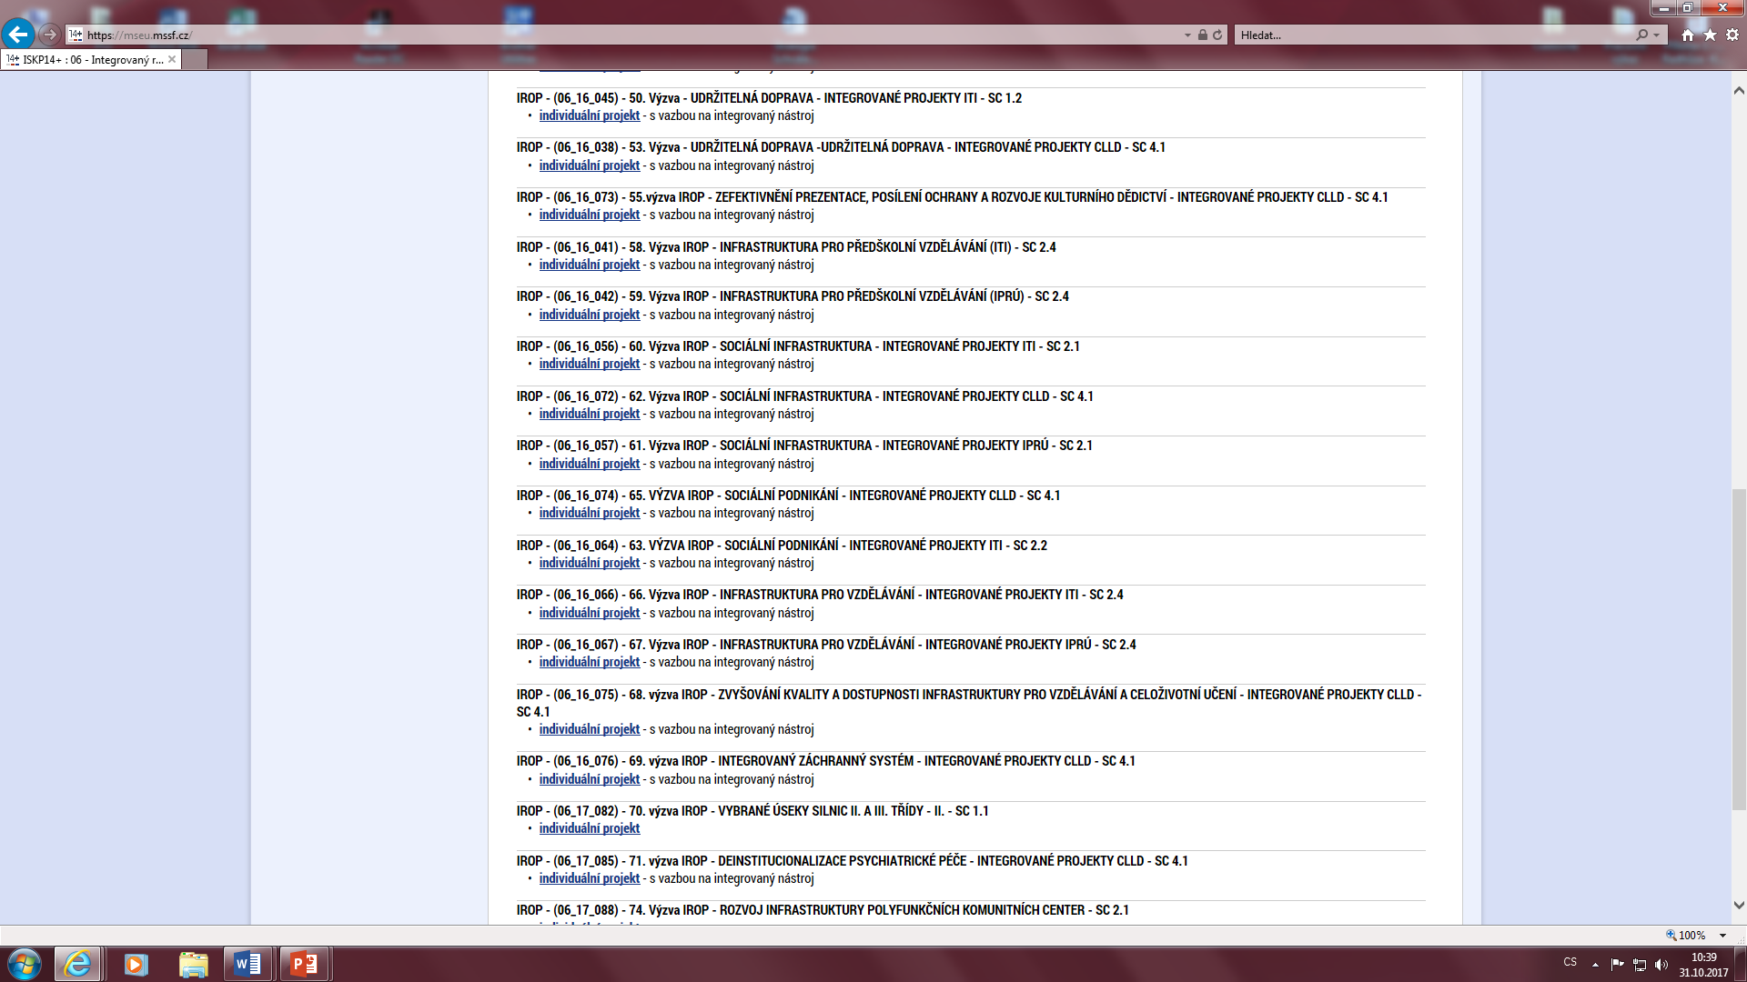
Krok č. 5: Výběr výzvy ŘO IROP klikněte na IROP 06_16_075 – výzva na individuální projekt

Slide 35
Krok č. 6: Navázání na podvýzvu MAS

Slide 36
Krok č. 7: Výběr podvýzvy MAS z rolovacího menu 014/06_16_075/CLLD_

Slide 37
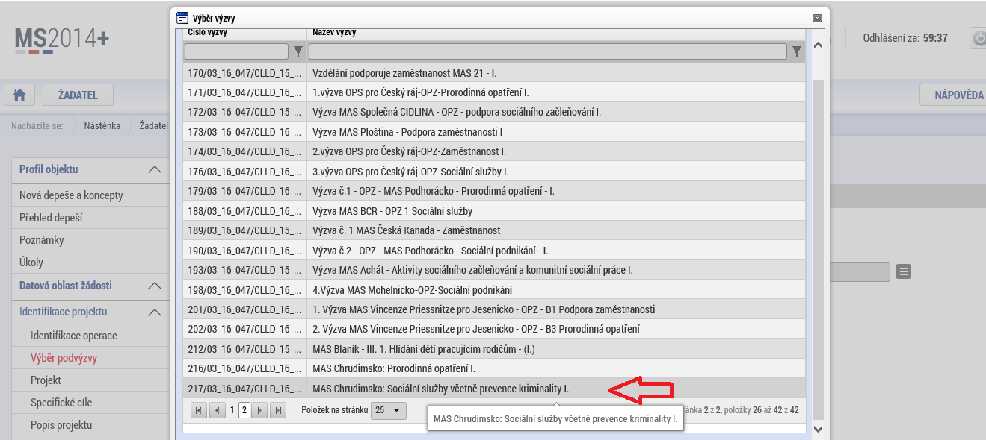
Krok č. 8: Navázání na podvýzvu MAS Chrudimsko
Vybrat výzvu MAS Chrudimsko

Slide 38
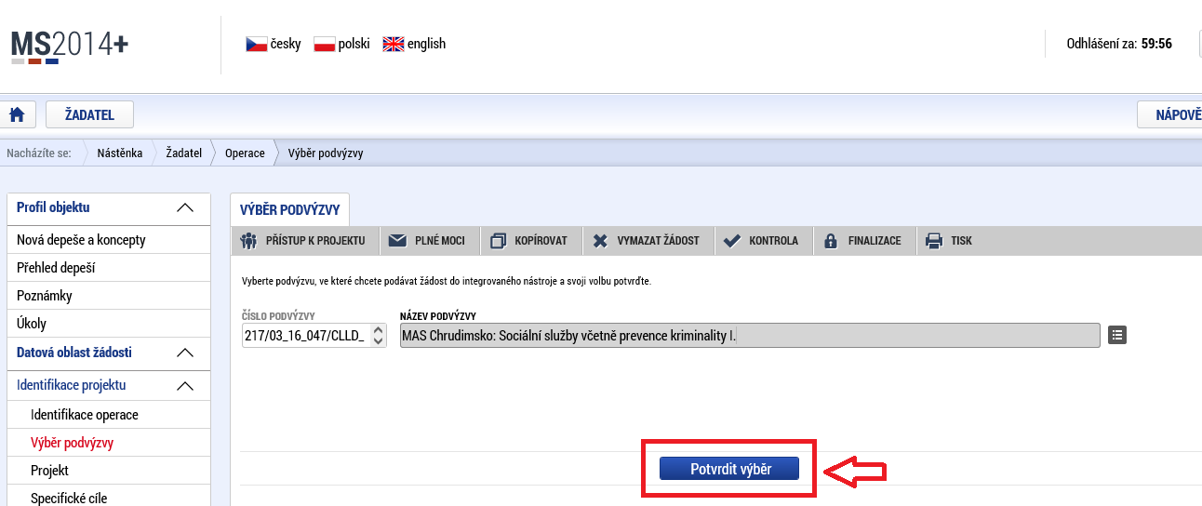
Krok č. 9: Kontrola podvýzvy MAS Chrudimsko a potvrzení výběru

Slide 39
Podání žádosti o podporu v ISKP 14+
Vyplnění záložek v ISKP 14+:
Identifikace projektu
Umístění
Cílová skupina
Subjekty
Financování
Čestná prohlášení
Klíčové aktivity
Dokumenty
Podpis žádosti

Slide 40
Postup hodnocení žádostí
Fáze hodnocení | Orgán MAS/Žadatel | Lhůta
Kontrola přijatelnosti a formálních náležitostí | Kancelář MAS | Do 25 pracovních dnů od ukončení příjmu žádostí
Věcné hodnocení | Výběrová komise | Do 30 pracovních dnů od ukončení KPFN
Výběr projektů | Představenstvo MAS | Do 20 pracovních dnů od ukončení věcného hodnocení
Žádost o přezkum negativního výsledku | Žadatel prostřednictvím ISKP 14+ | Do 15 kalendářních dnů
Závěrečné ověření způsobilosti | Centrum pro regionální rozvoj | Dle administrativních kapacit
Vydání právního aktu | Řídící orgán IROP | Dle administrativních kapacit

Slide 41
Další kroky
Závěrečné ověření způsobilosti Centrem pro regionální rozvoj – kritéria hodnocení jsou obsažena ve Specifických pravidlech
Vydání právního aktu
Realizace projektu
Monitoring projektu – Zprávy o realizaci projektu, Zprávy o udržitelnosti projektu dle obecných pravidel IROP

Slide 42
Důležité odkazy
Text výzvy bude po vyhlášení dostupný zde: http://www.maschrudimsko.cz/kdy-zadat-vyzvy#
ISKP 14+: https://mseu.mssf.cz/
Obecná pravidla pro žadatele a příjemce IROP: http://www.strukturalni-fondy.cz/getmedia/0214a19a-5d4a-4734-b1b2-7facb47b9f4a/Obecna-pravidla-IROP_vydani-1-9_2-6.2017.pdf?ext=.pdf
Specifická pravidla pro žadatele a příjemce v rámci výzvy č. 68:
https://www.strukturalni-fondy.cz/getmedia/1d8a717e-75bc-45a6-a52f-c9dcf2ea35db/Specificka-pravidla_2-4_CLLD_1-1.pdf?ext=.pdf
Podrobné informace k indikátorům:
C:\Users\Pc2\AppData\Local\Microsoft\Windows\Temporary Internet Files\Content.IE5\NXE9CF9O\Prilohy_Specificka-pravidla_2-4_CLLD_1-1.zip

Slide 43

Kontakty
MAS Chrudimsko
Široká 29, Chrudim
Iva Roušarová
iva.rousarova@maschrudimsko.cz
606 143 255
Renáta Havlová
renata.havlova@maschrudimsko.cz
774 800 906
Děkujeme za pozornost
.

